Slide 1
安全安装Windows操作系统
&
Windows安全配置
官
组长：童晓珍
组员：苏婷、郑晟、佘隐花、郑鹏龙
官方发言人：谭莹莹

Slide 2
Part 1
常见的操作系统
Part 2
操作系统安全的重要性
CONTENS
Part 3
安全安装Windows操作系统
Part 4
安全配置Windows操作系统

Slide 3
01
常见的操作系统
Common Operating System

Slide 4
一、常见的操作系统
Windows
Microsoft Windows是美国微软公司研发的一套操作系统，问世于1985年，Windows采用了图形化模式GUI，比DOS系统更为人性化。
Unix
Unix是一个强大的多用户、多任务操作系统，支持多种处理器架构，按照操作系统的分类，属于分时操作系统，于1969年在贝尔实验室开发。
Linux
Linux是一套免费使用和自由传播的类Unix操作系统，于1991年由Linus Torvalds创作，是一个基于POSIX和UNIX的多用户、多任务、支持多线程和多CPU的操作系统。

Slide 5
一、常见的操作系统
Dos
DOS是英文Disk Operating System（磁盘操作系统）的缩写，它是一种单用户单任务磁盘操作系统。最早是由美国微软（Microsoft）公司研制开发的。
Mac Os
Mac Os系统是基于Unix内核的图形化操作系统，是一套由苹果公司自行开发，运行于苹果Macintosh系列电脑上的操作系统。由于MAC的架构与Windows不同，所以很少受到病毒的袭击。

Slide 6
02
操作系统安全的重要性
The importance of operating system security

Slide 7
二、操作系统安全的重要性
没有计算机系统的安全就没有信息的安全。在数据中心系统的各个层次上，硬件、操作系统、网络部件、数据库管理系统软件及应用软件，各自在安全中都肩负着重要的职责。作为系统软件中最基础部分的操作系统，其安全问题的解决又是重中之重。

Slide 8
二、操作系统安全的重要性
操作系统是计算机资源的直接管理者，是计算机软件的基础和核心。在网络环境中，网络安全依赖于各主机系统的安全可信性，没有操作系统的安全，就谈不上主机系统和网络系统的安全性。
操作系统的安全是整个主机系统安全的基础，没有操作系统安全，就不可能真正解决网络安全、数据库安全和其他应用软件的安全问题，因此，操作系统的安全至关重要。

Slide 9
03
安全安装Windows操作系统
Secure installation of Windows operating system

Slide 10
三、安全安装Windows操作系统
1
下载操作系统
2
制作U盘启动器
3
进入BIOS引导从U盘启动
4
激活Windows系统

Slide 11
三、安全安装Windows操作系统
1、下载操作系统
从微软官网https://www.microsoftstore.com.cn
上购买windows操作系统，并下载工具，运行后执行“为另一台电脑创建安装介质”的操作，并选择介质为ISO文件，自动开始下载镜像。

Slide 12
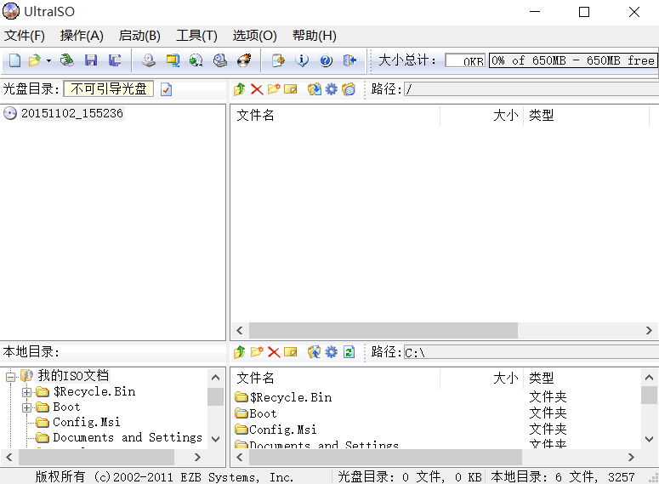
三、安全安装Windows操作系统
2、制作U盘启动器
运行UltraISO软件，将U盘插到电脑的USB接口上

Slide 13
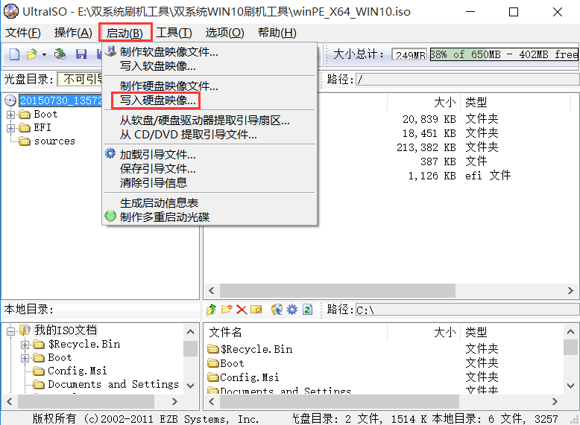
三、安全安装Windows操作系统
2、制作U盘启动器
依次点击UltraISO软件上方工具栏的启动—>写入硬盘映像，选择镜像文件，完成以后退出软件，完成U盘启动器的制作。

Slide 14
三、安全安装Windows操作系统
3、进入BIOS引导从U盘启动
按电源键开机，然后连续短按键盘的F2或F12或数字键盘上del键（不同的主板，不同的版本按键不一样），进入BIOS界面，引导机器从U盘启动。

Slide 15
三、安全安装Windows操作系统
4、激活Windows系统
输入有效的 Windows 产品密钥以激活 Windows 系统。
产品密钥会在购买数字版 Windows 后收到的确认邮件中提供，或在 Windows 包装盒中的标签上提供。

Slide 16
04
安全配置Windows操作系统
Secure configuration of Windows operating system

Slide 17
四、安全配置Windows操作系统
关闭不必要的服务
Clipbook—用与局域网电脑来共享/粘贴/剪贴的内容。
Remote Registry—远程注册表运行/修改
Telnet—允许远程用户登录到此计算机并运行程序
Terminal Services—远程登录到本地电脑
●
●
●

Slide 18
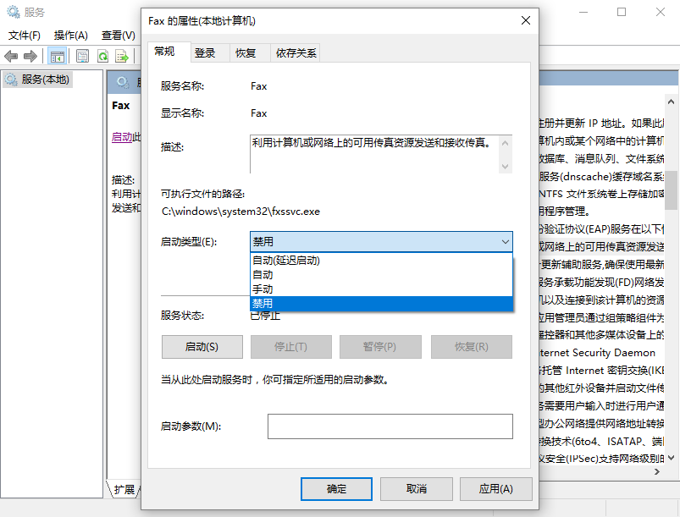
四、安全配置Windows操作系统
如何关闭不
必要的服务
按下“Win+R”组合键打开运行
输入：services.msc 点击确定打开服务组件
选择要关闭的服务，右键点击关闭或右键点击属性，禁用该服务

Slide 19
四、安全配置Windows操作系统
关闭不必要的端口
tcp 135,139,445,593,1025端口
udp 135,137,138,445端口
tcp 2745,3127,6129端口等一些流行病毒的后门端口
以及远程服务访问端口3389
●
●
●

Slide 20
四、安全配置Windows操作系统
如何关闭不必要的端口
单击开始，进入到控制面板中
找到WINDOWS防火墙
点击高级设置
点击入站规则选择新建规则
选择端口
在特定本地端口输入：135,139,445,593,3389等
选择阻止连接，下一步直到完成

Slide 21
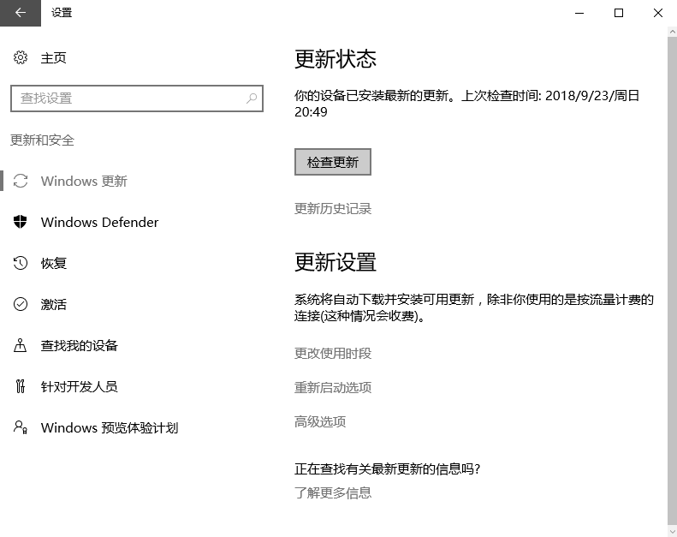
四、安全配置Windows操作系统
定期更新操作系统
进入设置，点击更新与安全，检查是否有可用更新，如有可用更新，建议立即更新。

Slide 22
谢谢大家
官

